Slide 1
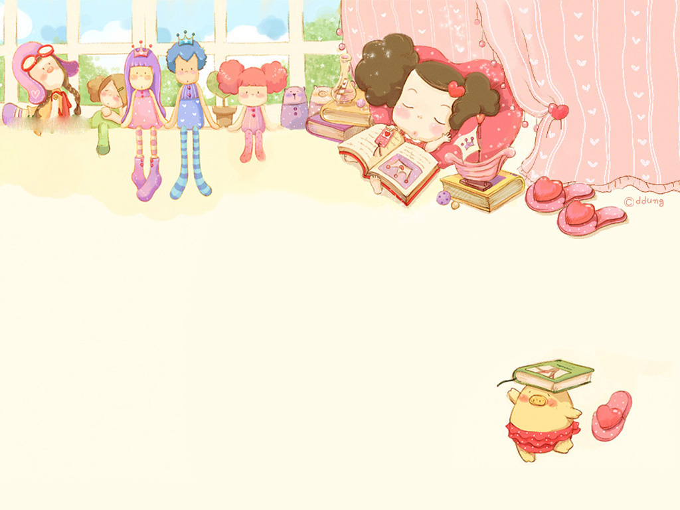
LUYỆN TỪ VÀ CÂU

Slide 2

Thứ ngày tháng 01 năm 2021
Luyện từ và câu:
NHÂN HÓA. ÔN CÁCH ĐẶT VÀ TRẢ LỜI CÂU HỎI KHI NÀO?

Slide 3
Bài 1. Đọc hai khổ thơ dưới đây và trả lời câu hỏi:
Mặt trời gác núi
Bóng tối lan dần,
Anh Đóm chuyên cần
Lên đèn đi gác.
Theo làn gió mát
Đóm đi rất êm,
Đi suốt một đêm
Lo cho người ngủ.
VÕ QUẢNG
a) Con đom đóm được gọi bằng gì?
b) Tính nết và hoạt động của đom đóm được tả bằng những từ ngữ nào?

Slide 4
Mặt trời gác núi
Bóng tối lan dần,
Anh Đóm chuyên cần
Lên đèn đi gác.
Theo làn gió mát
Đóm đi rất êm,
Đi suốt một đêm
Lo cho người ngủ.
VÕ QUẢNG

Slide 5
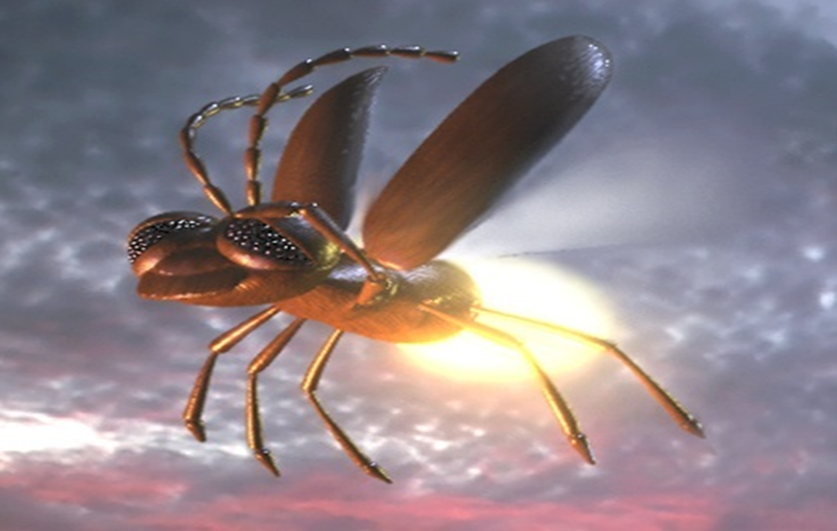

Slide 6
Bài 1. Đọc hai khổ thơ dưới đây và trả lời câu hỏi:
Mặt trời gác núi
Bóng tối lan dần,
Anh Đóm chuyên cần
Lên đèn đi gác.
Theo làn gió mát
Đóm đi rất êm,
Đi suốt một đêm
Lo cho người ngủ.
VÕ QUẢNG
a) Con đom đóm được gọi bằng gì?
b) Tính nết và hoạt động của đom đóm được tả bằng những từ ngữ nào?

Slide 7
Bài 1. Đọc hai khổ thơ dưới đây và trả lời câu hỏi:
a) Con đom đóm được gọi bằng gì?
b) Tính nết và hoạt động của đom đóm được tả bằng những từ ngữ nào?
Con đom đóm được gọi bằng | Tính nết của đom đóm | Hoạt động của đom đóm

Slide 8
Bài 1. Đọc hai khổ thơ dưới đây và trả lời câu hỏi:
a) Con đom đóm được gọi bằng gì?
b) Tính nết và hoạt động của đom đóm được tả bằng những từ ngữ nào?
Con đom đóm được gọi bằng | Tính nết của đom đóm | Hoạt động của đom đóm
Anh | Chuyên cần | Lên đèn, đi gác, đi rất êm, đi suốt đêm, lo cho người ngủ

Slide 9
Khi gọi hoặc tả con vật, cây cối, đồ vật… bằng những từ ngữ vốn để gọi và tả con người thì được gọi là nhân hóa.

Slide 10
- Gọi sự vật bằng những từ ngữ dùng để gọi người
- Tả sự vật bằng những từ ngữ dùng để tả người
- Nói với sự vật thân mật như nói với con người
Nhân hóa gồm có ba cách :

Slide 11
Bài 2. Trong bài thơ Anh Đom Đóm(đã học trong HKI), còn những con vật nào nữa được gọi và tả như người(nhân hóa)?
Mặt trời gác núi
Bóng tối lan dần,
Anh Đóm chuyên cần
Lên đèn đi gác.
Theo làn gió mát
Đóm đi rất êm,
Đi suốt một đêm
Lo cho người ngủ.
Tiếng chị Cò Bợ:
“Ru hỡi ! Ru hời !
Hỡi bé tôi ơi,
Ngủ cho ngon giấc”.
Ngoài sông thím Vạc
Lặng lẽ mò tôm
Bên cạnh sao Hôm
Long lanh đấy nước.
Từng bước, từng bước
Vung ngọn đèn lồng
Anh Đóm quay vòng
Như sao bừng nở.
Gà đâu rộn rịp
Gáy sáng đằng đông,
Tắt ngọn đèn lồng
Đóm lui về nghỉ.
Võ Quảng

Slide 12
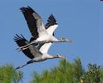

con vạc
cò bợ

Slide 13
Bài 2. Trong bài thơ Anh Đom Đóm(đã học trong HKI), còn những con vật nào nữa được gọi và tả như người(nhân hóa)?
Mặt trời gác núi
Bóng tối lan dần,
Anh Đóm chuyên cần
Lên đèn đi gác.
Theo làn gió mát
Đóm đi rất êm,
Đi suốt một đêm
Lo cho người ngủ.
Tiếng chị Cò Bợ:
“Ru hỡi ! Ru hời !
Hỡi bé tôi ơi,
Ngủ cho ngon giấc”.
Ngoài sông thím Vạc
Lặng lẽ mò tôm
Bên cạnh sao Hôm
Long lanh đấy nước.
Từng bước, từng bước
Vung ngọn đèn lồng
Anh Đóm quay vòng
Như sao bừng nở.
Gà đâu rộn rịp
Gáy sáng đằng đông,
Tắt ngọn đèn lồng
Đóm lui về nghỉ.
Võ Quảng

Slide 14
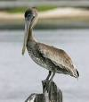
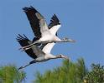
Bài 2. Trong bài thơ Anh Đom Đóm( đã học trong HKI ), còn những con vật nào nữa được gọi và tả như người(nhân hóa)?
Tên các con vật | Các con vật được gọi bằng | Các con vật được tả như tả người

Slide 15
Bài 2. Trong bài thơ Anh Đom Đóm(đã học trong HKI), còn những con vật nào nữa được gọi và tả như người(nhân hóa)?
Tên các con vật | Các con vật được gọi bằng | Các con vật được tả như tả người
Cò Bợ | chị | ru con:Ru hỡi! Ru hời!/ Hỡi bé tôi ơi / Ngủ cho ngon giấc.
Vạc | thím | lặng lẽ mò tôm

Slide 16
Khi gọi hoặc tả con vật, cây cối, đồ vật… bằng những từ ngữ vốn để gọi và tả con người thì được gọi là nhân hóa.
Kết luận

Slide 17
Bài 3. Tìm bộ phận câu trả lời cho câu hỏi “ Khi nào?"
a) Anh Đom Đóm lên đèn đi gác khi trời đã tối.
b) Tối mai, anh Đom Đóm lại đi gác.
c) Chúng em học bài thơ Anh Đom Đóm trong học kì I.

Slide 18
Bài 3. Tìm bộ phận câu trả lời cho câu hỏi “ Khi nào?"
a) Anh Đom Đóm lên đèn đi gác khi trời đã tối.
b) Tối mai, anh Đom Đóm lại đi gác.
c) Chúng em học bài thơ Anh Đom Đóm trong học kì I.

Slide 19
Bài 4. Trả lời câu hỏi:
a) Lớp em bắt đầu vào học kì II khi nào?
b) Khi nào học kì II kết thúc?
c) Tháng mấy các em được nghỉ hè?

Slide 20
Bài 4. Trả lời câu hỏi:
a) Lớp em bắt đầu vào học kì II khi nào?
->Lớp em bắt đầu vào học kì II từ giữa tháng 1.
b) Khi nào học kì II kết thúc?
->Khoảng cuối tháng năm, học kì II kết thúc.
c) Tháng mấy các em được nghỉ hè?
->Khoảng đầu tháng 6, chúng em được nghỉ hè.

Slide 21
TRÒ CHƠI:BẢNG VÀNG
Tổng số câu hỏi: 4 câu. Mỗi câu hỏi được trả lời trong thời gian 5 giây.
- Nội dung câu trả lời được viết vào bảng con.
- Em nào trả lời đúng được tiếp tục tham gia trò chơi, em nào trả lời sai ở câu hỏi nào thì không được tham gia trò chơi tiếp.
- Em nào trả lời được nhiều câu nhất là thắng.

Slide 22

Câu 1. Trong câu văn sau, sự vật nào được nhân hóa:
Trong vườn, chị Hồng Nhung khoe sắc thắm.
A. chị
B. hồng nhung
C. thắm
2
1
0
3
4
5

Slide 23
Câu 2. Tìm bộ phận câu trả lời cho câu hỏi “Khi nào?” trong câu văn sau:
Thứ tư tuần sau, chúng em bắt đầu được nghỉ tết Nguyên đán.
A. Thứ tư tuần sau
B. Thứ tư
C. Được nghỉ tết nguyên đán
2
3
1
0
4
5

Slide 24
Câu 3. Bộ phận trả lời cho câu hỏi “Khi nào?” thường chỉ gì?
A. Địa điểm
B. Thời gian
C. Nơi chốn
2
3
0
1
4
5

Slide 25
Câu 4. Khi ta gọi hoặc tả con vật, cây cối, đồ vật… bằng những từ ngữ vốn được dùng để gọi hoặc tả người thì hiện tượng ấy được gọi là gì?
A. Nhân hóa
B. So sánh
C. Nhân hóa và so sánh
2
3
1
0
4
5

Slide 26


Xin chân thành cám ơn
các thầy cô và các em!

